Slide 1
Горы
Работу выполнила: воспитатель Сергун Елена Викторовна

Slide 2
загадки:
Носит бабка снежную шапку,
Каменные бока закутаны в облака.
Не видать ее корней,
Вершина выше тополей,
Все вверх и вверх она идет,
Но не растет.

Slide 3
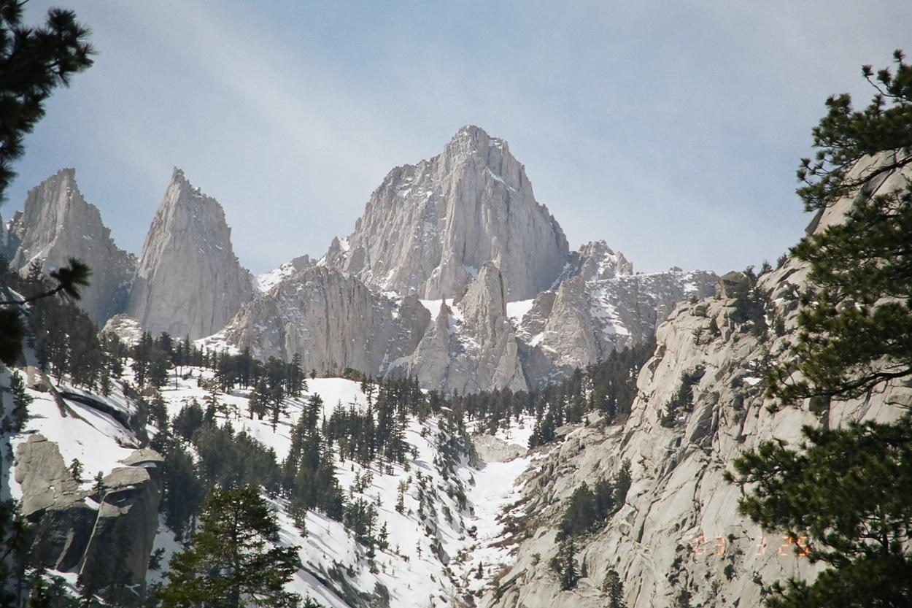
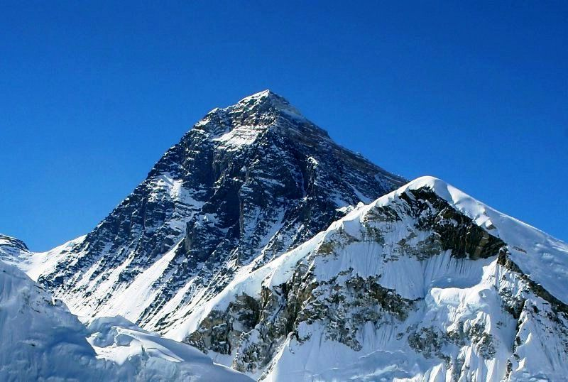

Slide 4
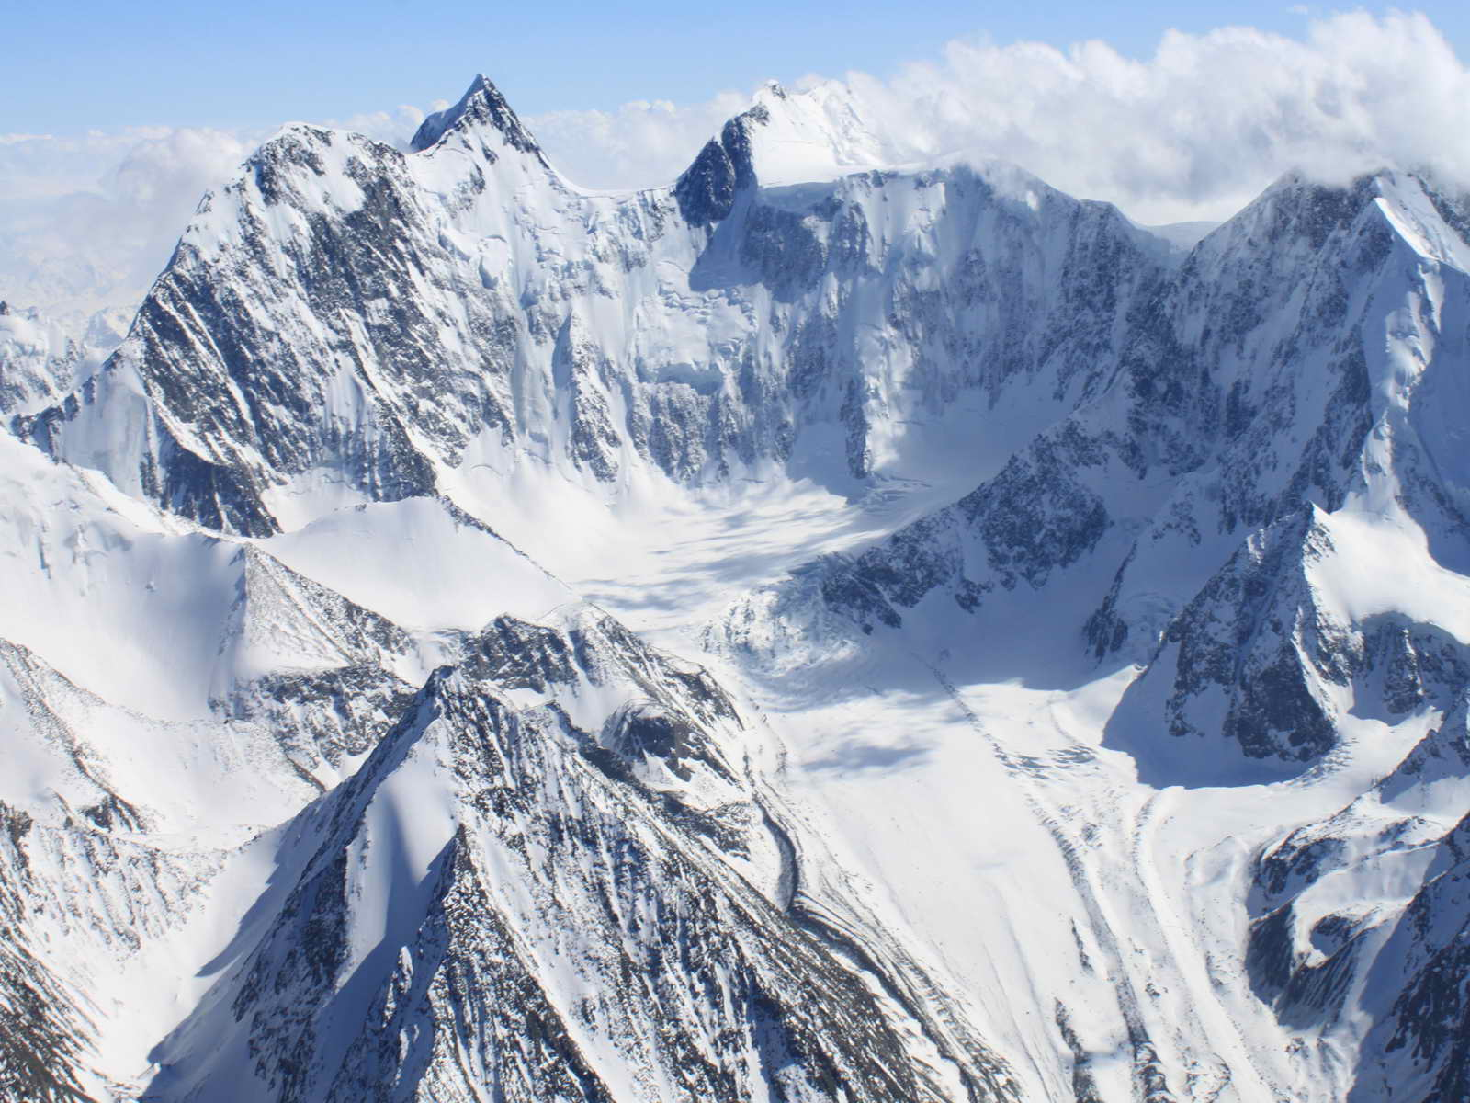
Засиделись мы в низинах?
До чего же он велик,
В белой шапке горный пик.
И в любое время года
Здесь холодная погода. (Ледник)

Slide 5
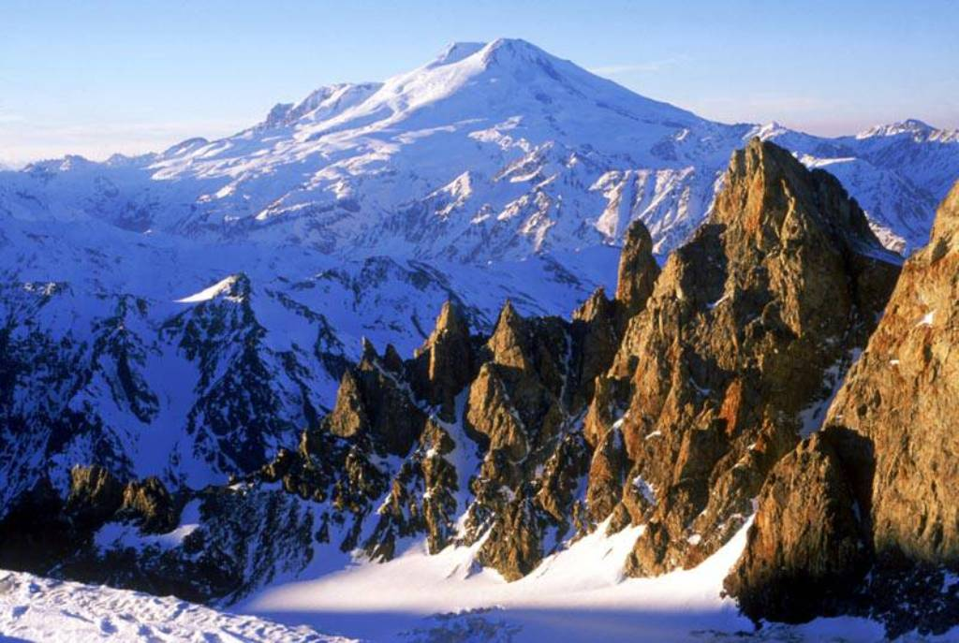
Гора Эльбрус

Slide 6
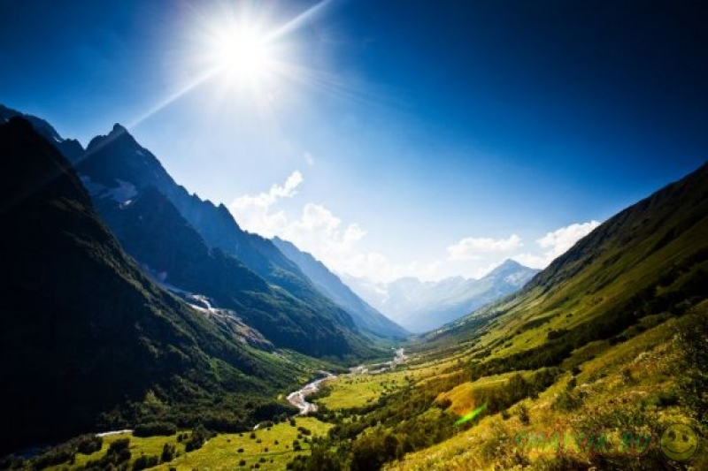
Горы Кавказские

Slide 7
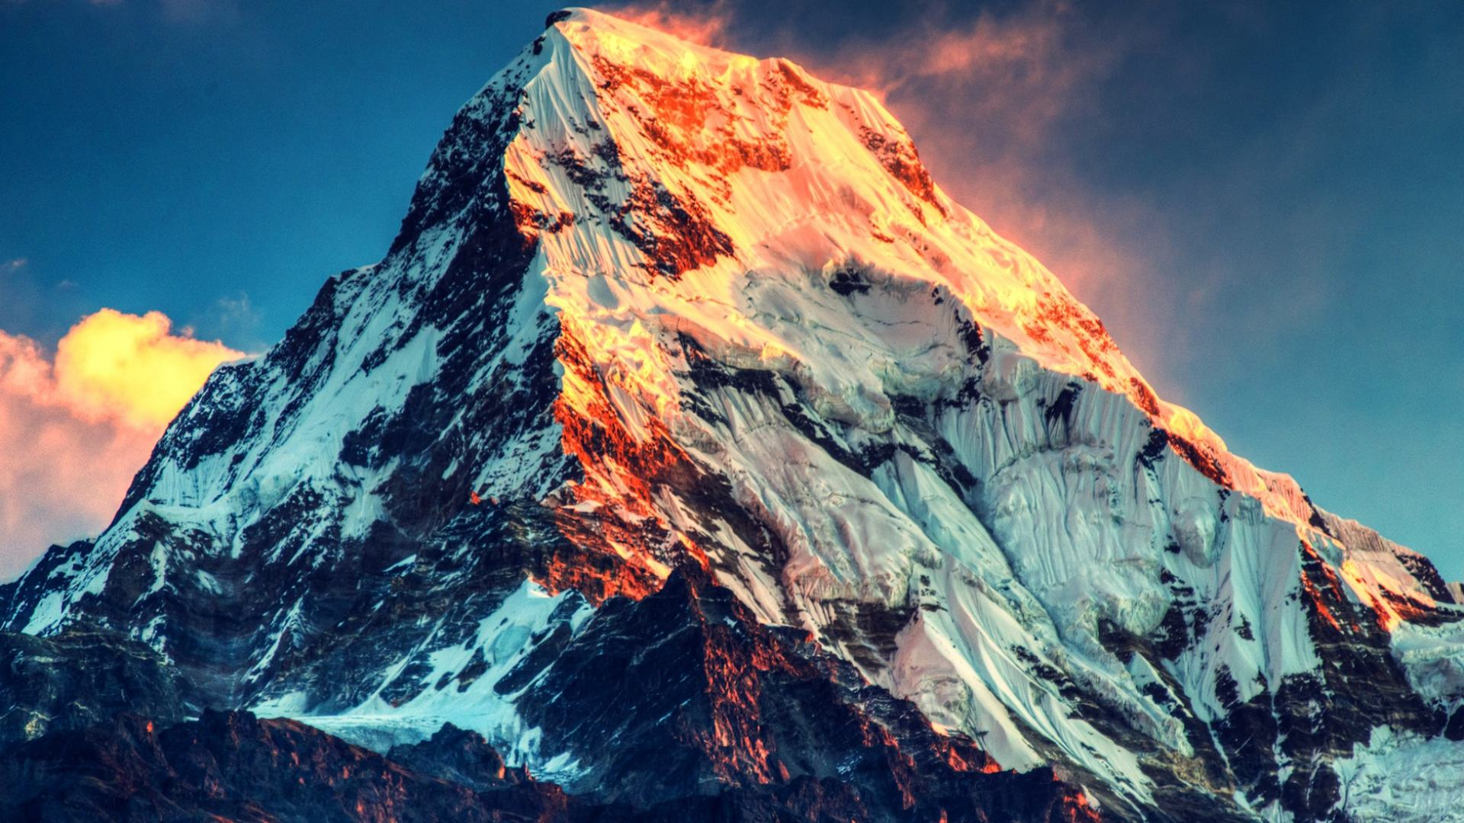
Гора эверест

Slide 8
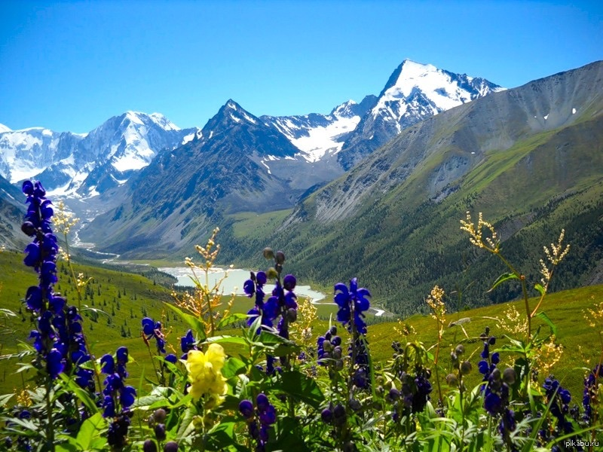
Горы Алтайские

Slide 9
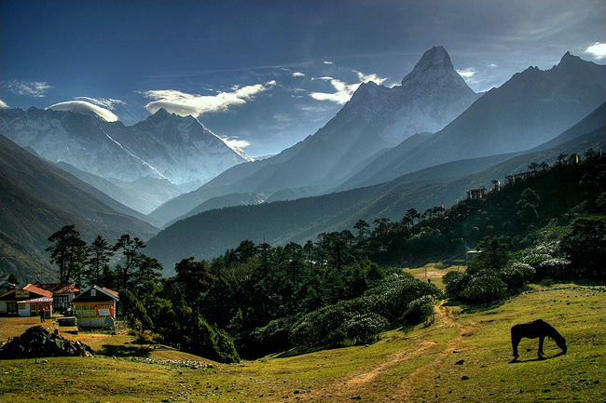
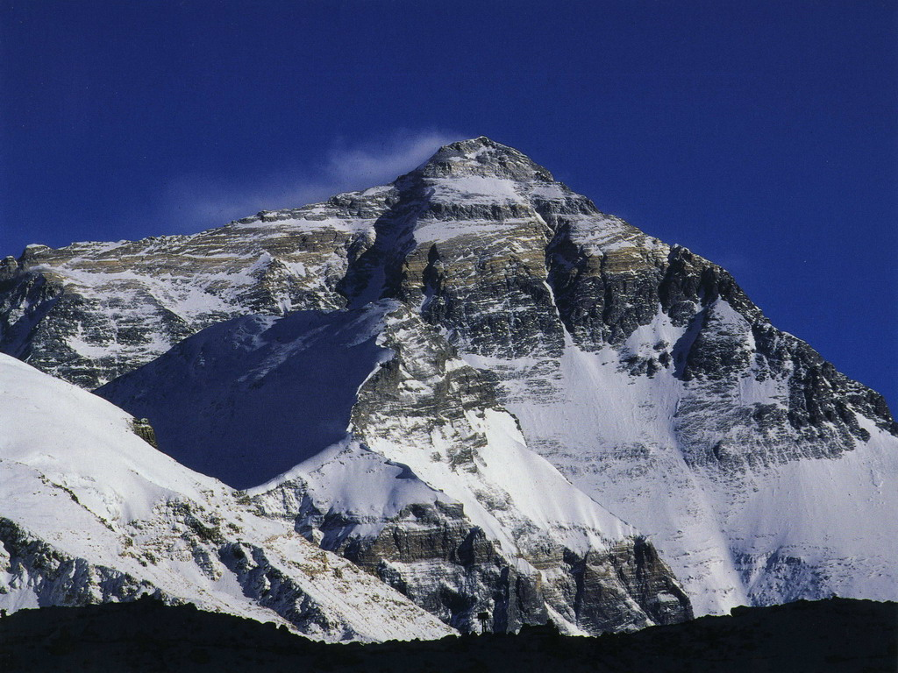
Горы Гималаи

Slide 10
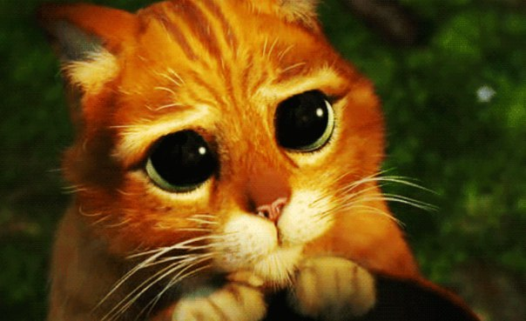
Спасибо за внимание!

